Slide 1
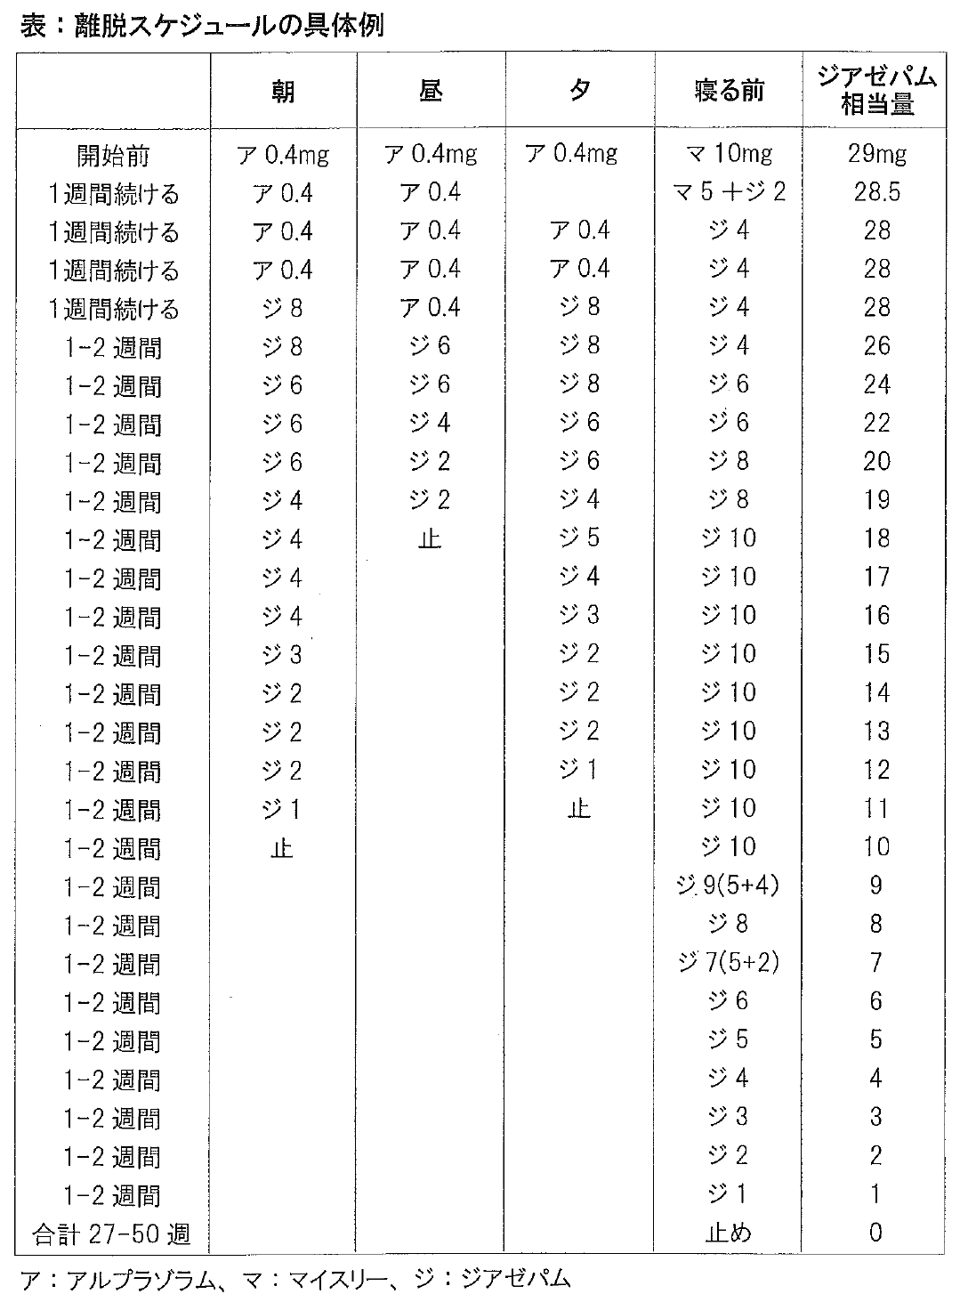
薬のチェックは命のチェック
No49 p67 表に誤植があり
ました。
夕 の列の 2行目以下が、
すべて１行ずつ、下にずれて
いました。
正しくは、右のように、これら
をすべて１行ずつ上にあげて
お読みください。

